Slide 1




République Tunisienne
Ministère de l’enseignement supérieur et recherche scientifique
Université de Gabès
Institut Supérieur d’Informatique et de Multimédia
Stage d’été
site web vente en ligne
Presentée par : Wided Salhi
2023/2024
1

Slide 2



PLAN
01 02
03
04
05
06
INTRODUCTION
PROBLÉMATIQUE
SOLUTION
ANALYSE ET CONCEPTION
REALISATION
CONCLUSION ET PERCPECTIVE

Slide 3

Introduction
Notre projet consiste à mettre en place une plateforme Web de vente en ligne.

Slide 4


Problématique
Interface Confuse
I
Manque d'Informations Claires
M
P
P
Processus de Paiement Complexes
Problèmes de Navigation

Slide 5

Solution
Notre site simplifie les achats en regroupant toutes les offres sur une seule plateforme conviviale avec:
Une navigation facile
Des informations claires
Aider les clients à prendre des décisions
éclairées.
Offrant une expérience d'achat fluide et
satisfaisante.

Slide 6

Analyse et conception
Les besoins fonctionnels
Client
Administrateur
Authentification
Consulter le produit
Gestion de profile (modifier, supprimer)
Gestion de panier ( ajouter , annuler des produit au panier)
Authentification
Consulter le produit
Gestion de profile (modifier, supprimer) Ajouter le produit
Modifier le produit
Supprimer le produit

Slide 7

Facilite : communication très facile et disponible tous les moments
Les besoins non fonctionnels
Performance : rapide a répondre
Fiabilité : Les données doivent être fiables et la solution doit être
Portabilité : facile d’utilisation

Slide 8
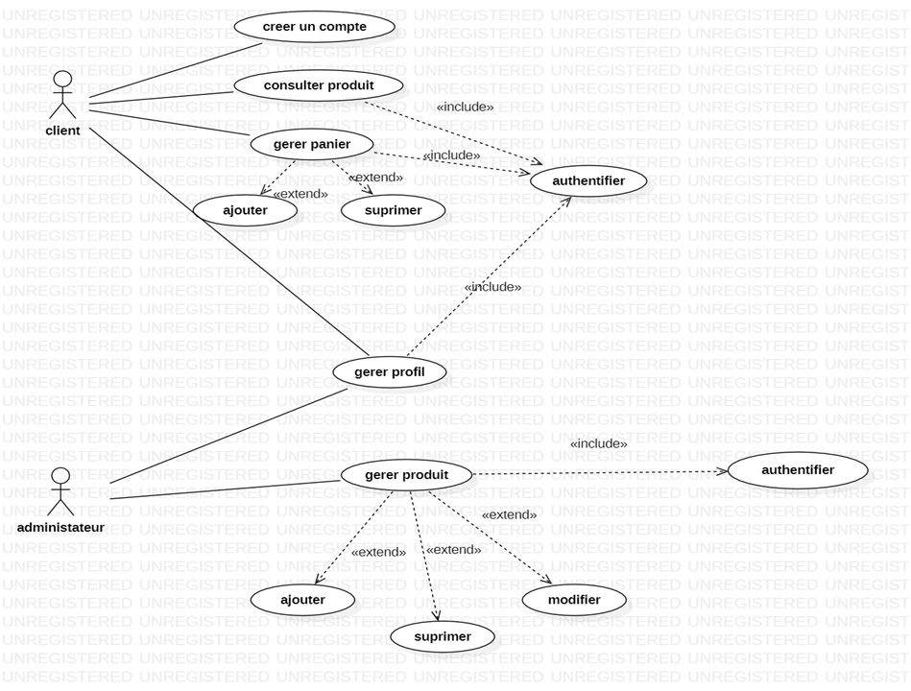
Diagramme de cas d’utilisation

Slide 9
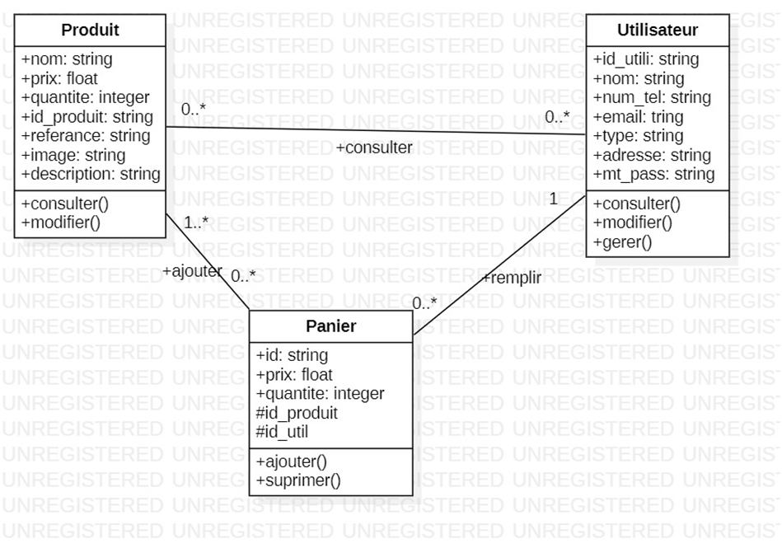
digramme de classe

Slide 10

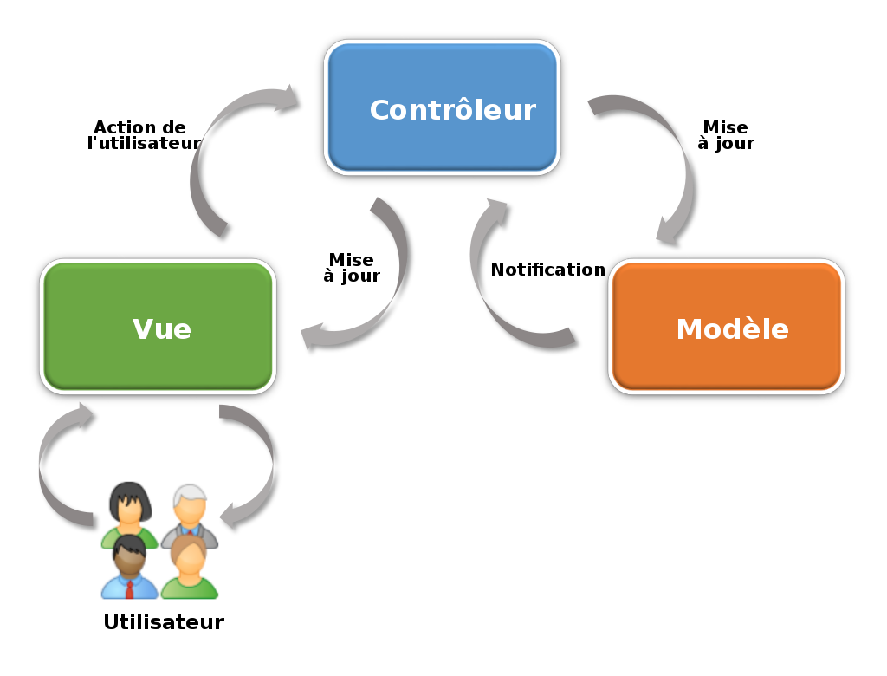


Realisation

Slide 11




Conclusion et perspective
CONCLUSION
01
Ce travail témoigne non seulement de nos compétences techniques en
développement, mais aussi de notre capacité à conceptualiser, analyser et concrétiser un projet dans son ensemble.
PERSPECTIVE
02
l'application demeure incomplète, avec la mise en place réussie du paiement en ligne étant une étape cruciale achevée

Slide 12



MERCI DE VOTE ATTENTION

